Slide 1

Betriebssysteme und verteilte Systeme
Gruppe 8
Lukas Momberg 11141259 Jona Siebel 11141394 Dennis Goßler 11140150 Daniel Mentjukov 11139414

Slide 2
Was macht unser Projekt aus?
Betriebssystemunabhängig
Arbeiten im Team
Professionelle Projektstruktur
Organisierte Planung
Hiernach 4 Folien mit Bildern je Punkt

Slide 3
Betriebssystemunabhängig
TODO

Slide 4
Arbeiten im Team
TODO

Slide 5
Professionelle Projektstruktur
TODO

Slide 6
Organisierte Planung
TODO

Slide 7
Show Case

Slide 8
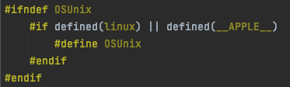
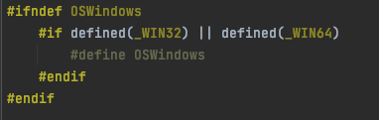
Code Auszug: Betriebssystem unabhängig
Unix
Windows
Anwendungsbeispiel nicht defineanweisungen

Slide 9
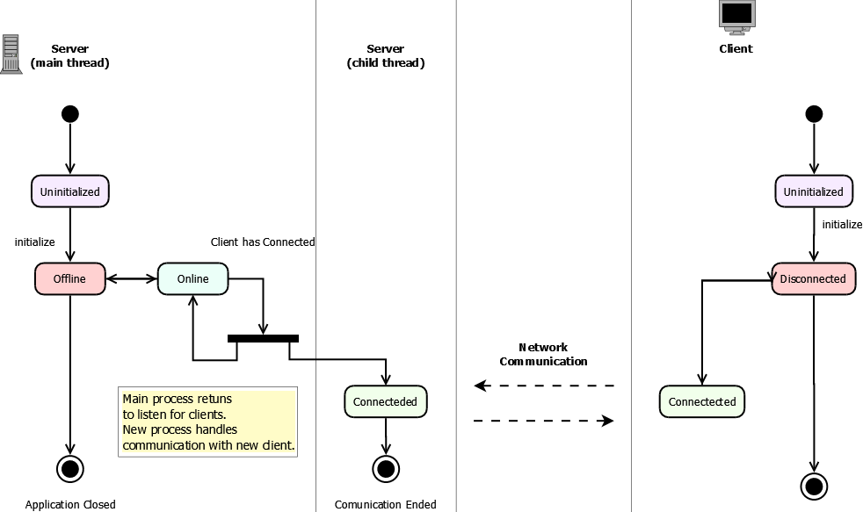
Threads

Slide 10

Code Auszug: Asynchroner Schutz (Semaphoren)

Slide 11
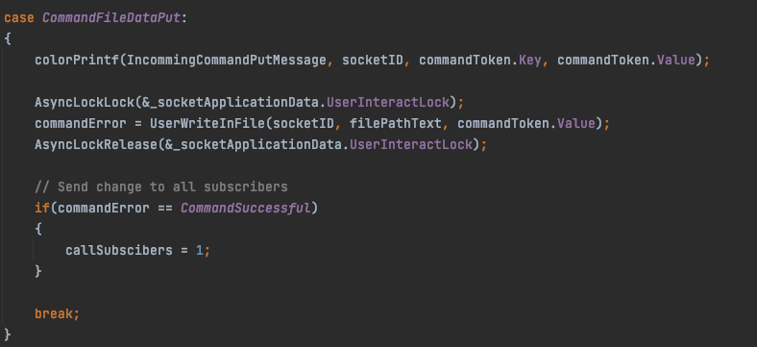
Code Auszug: PUT Befehl

Slide 12
Code Auszug: PUT Befehl

Slide 13
Code Auszug: PUT Befehl

Slide 14
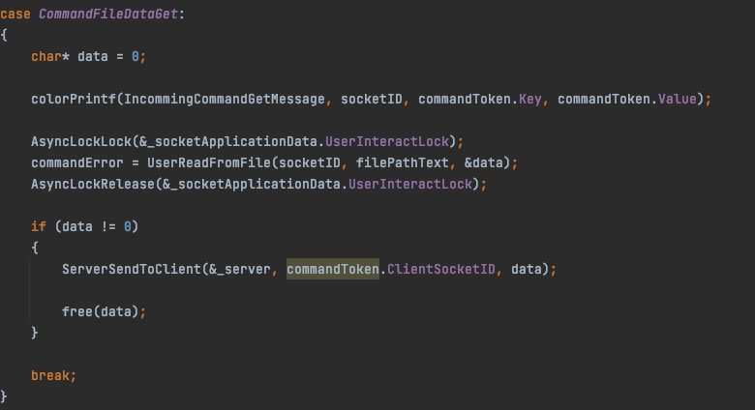
Code Auszug: GET Befehl

Slide 15
Code Auszug: GET Befehl

Slide 16
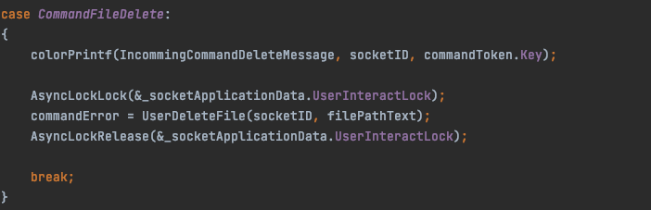
Code Auszug: DEL Befehl
Falls die Datei gelockt ist, scheitern die Befehle und man bekommt eine Fehlermeldung “Datei gesperrt“.

Slide 17
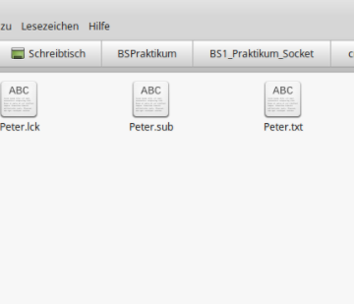
Befehle BEG, END und SUB
Wir schieben die SocketIDs in eine Datei.
Diese Nutzen wir als „User“.
Bei „OnDisconnect“ wird die automatisch aus allen Daten entfernt.
Damit keine toten Blockaden entstehen.
Bessere Qualli

Slide 18
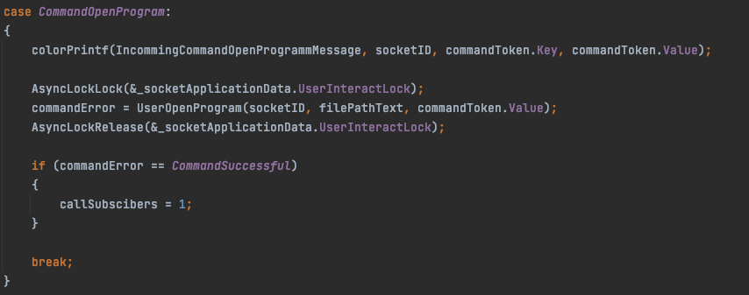
Code Auszug: OP

Slide 19
Unser Bonus
Ausgeführte Tests Bild
Tests
Color Printer
Console unser Programm Bild (farbig)

Slide 20
Danke für eure Aufmerksamkeit

